Slide 1
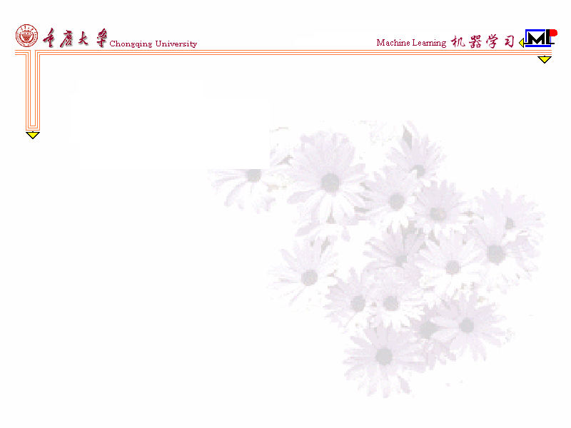
机器学习 Machine Learning
第五章：神经网络
重庆大学计算机学院 何静媛Email：ibm_hjy@cqu.edu.cn

Slide 2
大纲
发展历史
神经元模型
感知机与多层网络
误差逆传播算法
全局最小与局部最小
其他常见神经网络
深度学习

Slide 3
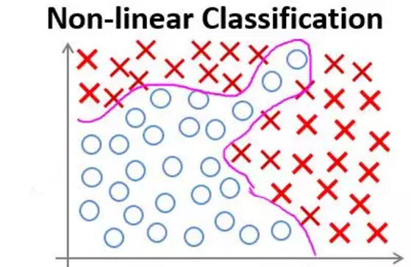
场 景
对于非线性的分类问题，在特征量较少的情况，可以用多项式类型的Logistic回归或其它算法来处理。但是一旦特征量较多，多项式的Logistic回归就会很困难。

Slide 4
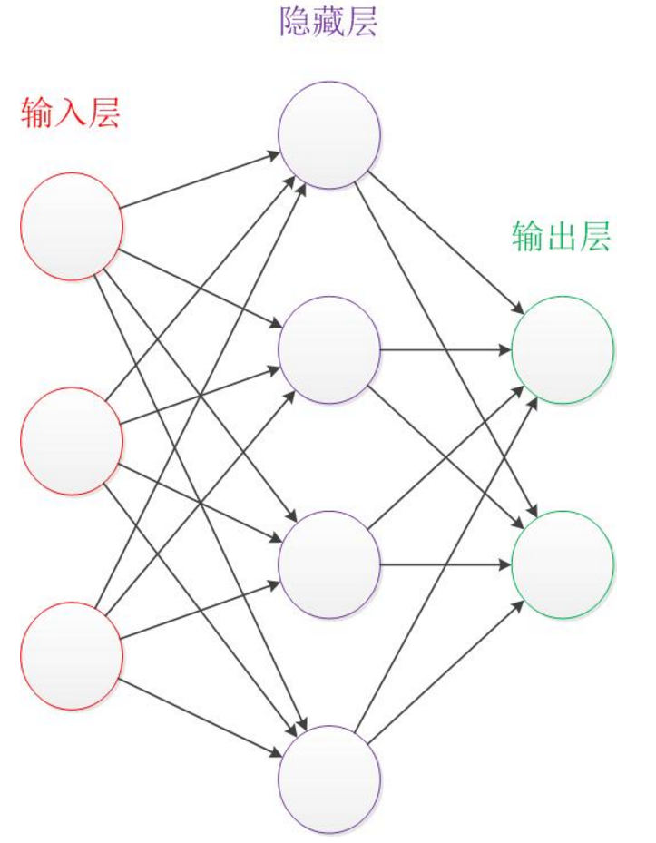
基本原理
设计一个神经网络时，输入层与输出层的节点数往往是固定的(分别是特征数和目标类别数)，中间层则可以自由指定(自己设计)；
结构图里的关键不是圆圈（代表“神经元”），而是连接线（代表“神经元”之间的连接）。每个连接线对应一个不同的权重（其值称为权值），需要训练得到。

Slide 5
基本原理
神经网络是一种模拟大脑的算法。神经网络是由具有适应性的简单单元组成的广泛并行互连的网络，它的组织能够模拟生物神经系统对真实世界物体所作出的交互反应。
神经网络中最基本的成分是神经元模型(Neural Model)(又称Logistic unit) ，即上述定义中的“简单单元”。 对于人类而言，视觉听觉是由大脑的神经中枢产生。而神经中枢是由大量的神经元相互连接而成 。一个神经元通过树突接受其他神经元传来的化学物质（信息），从而改变该神经元的电位，当电位到达某一阙值(threshold)时，该神经元被激活，即“兴奋”起来，从而通过轴突向其他神经元发送化学物质，如下图所示。

Slide 6
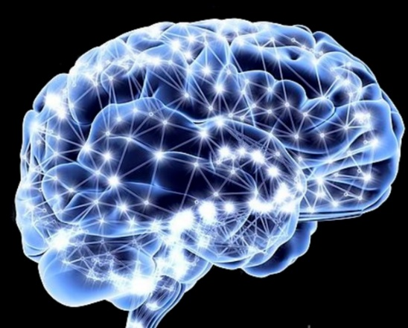
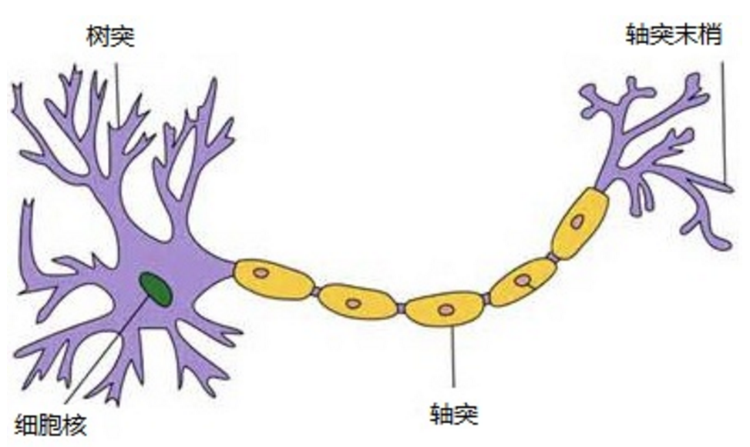
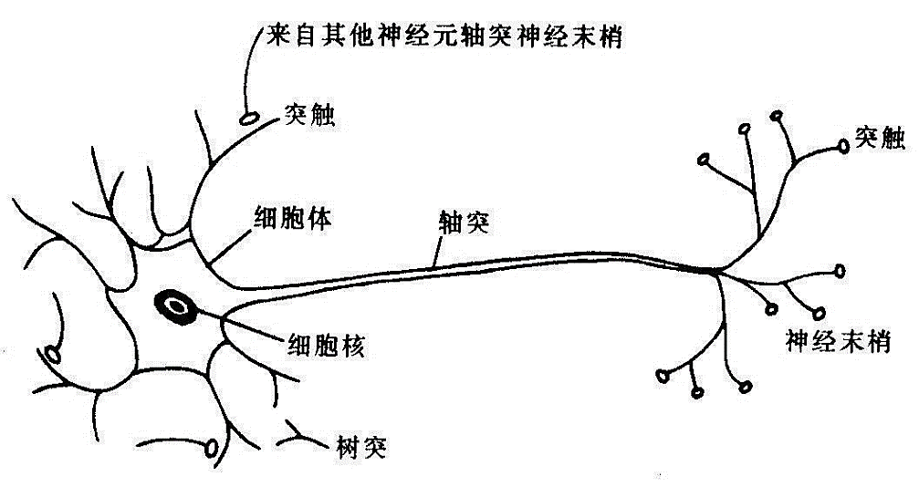
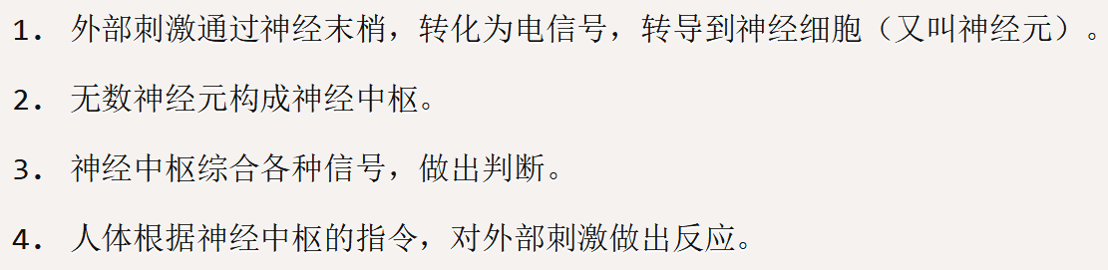
神经元

Slide 7
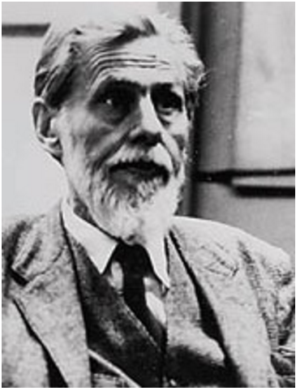
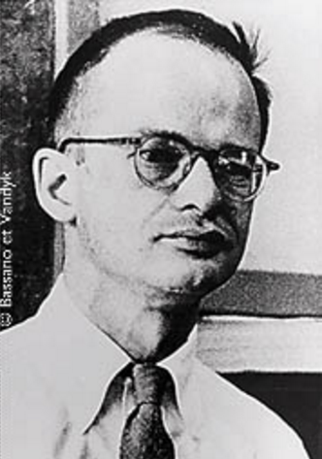
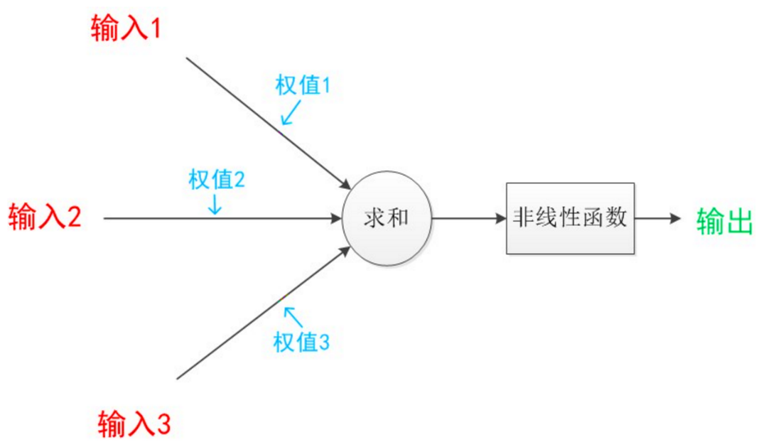
神经元模型
神经元模型(1943年发明)是一个包含输入，输出与计算功能的模型。输入可以类比为神经元的树突，而输出可以类比为神经元的轴突，计算则可以类比为细胞核。
一个典型的神经元模型：包含有3个输入，1个输出，以及2个计算功能。注意中间的箭头线。这些线称为“连接”。每个连接上有一个“权值”。

Slide 8
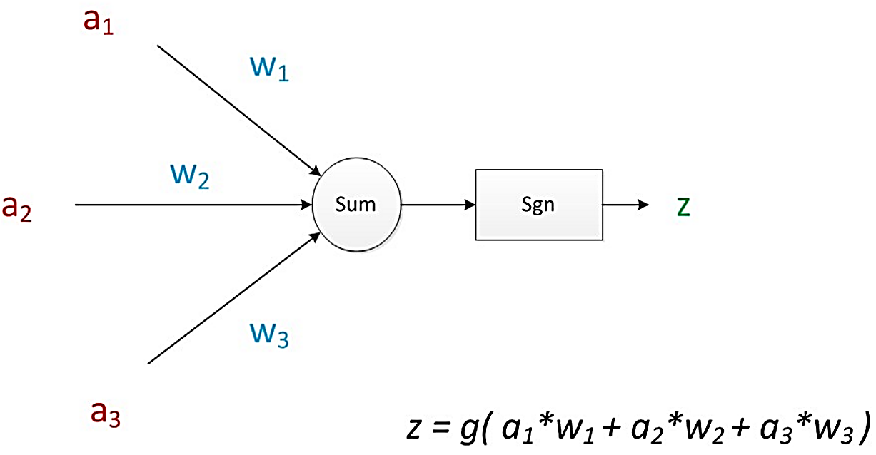
神经元模型
连接是神经元中最重要的东西。每一个连接上都有一个权重。一个神经网络的训练算法就是让权重的值调整到最佳，以使得整个网络的预测效果最好(拟合)。
将神经元图中的所有变量用符号表示，写出输出的计算公式：
z是在输入和权值的线性加权和叠加了一个函数g的值。在MP模型里，函数g是sgn函数，也就是取符号函数（阶跃函数）。这个函数当输入大于0时，输出1，否则输出0。

Slide 9
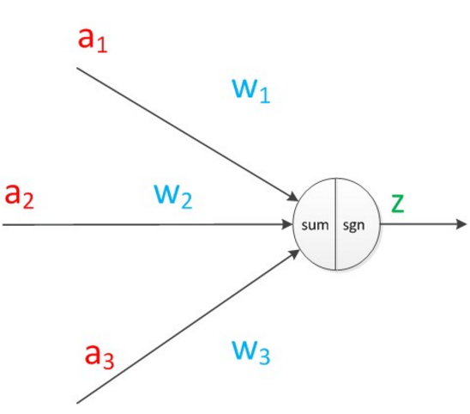
神经元模型
对神经元模型的图进行一些扩展。首先将sum函数与sgn函数合并到一个圆圈里，代表神经元的内部计算。其次，把输入a与输出z写到连接线的左上方，便于后面画复杂的网络。
神经元可以看作一个计算与存储单元。计算是神经元对其的输入进行计算功能。存储是神经元会暂存计算结果，并传递到下一层。

Slide 10
单层神经网络（感知器）
1958年，计算科学家Rosenblatt提出了由两层神经元组成的神经网络。他给它起了一个名字–“感知器”（Perceptron）（有的文献翻译成“感知机” ）。
感知器是当时首个可以学习的人工神经网络。Rosenblatt现场演示了其学习识别简单图像的过程，在当时的社会引起了轰动。
人们认为已经发现了智能的奥秘，许多学者和科研机构纷纷投入到神经网络的研究中。美国军方大力资助了神经网络的研究，并认为神经网络比“原子弹工程”更重要。这段时间直到1969年才结束，这个时期可以看作神经网络的第一次高潮。

Slide 11
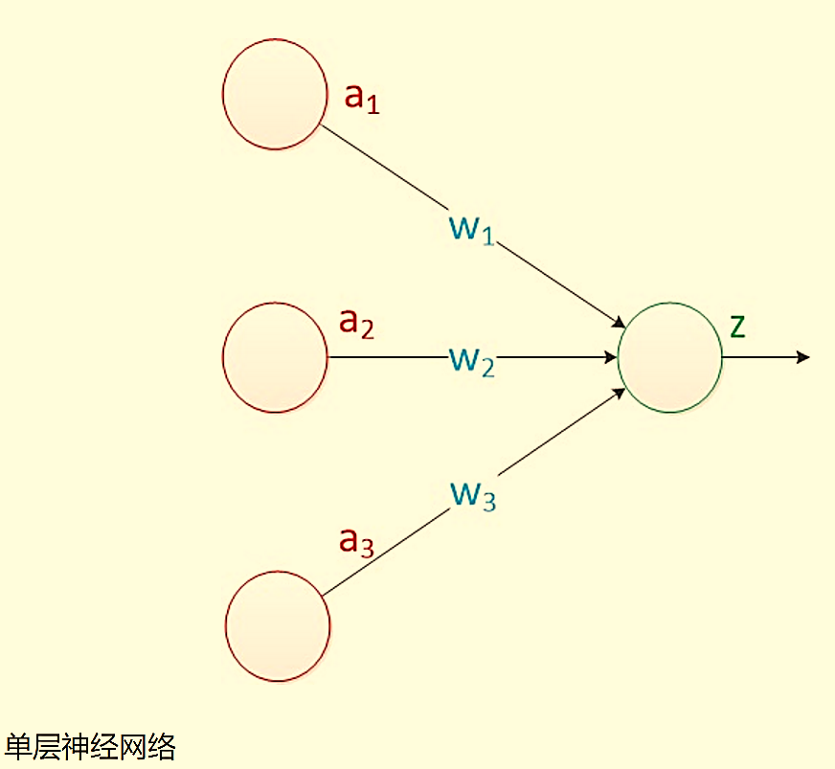
单层神经网络（感知器）
在原来MP模型的“输入”位置添加神经元节点，标志其为“输入单元”。其余不变。从本图开始，将权值w₁, w₂, w₃写到“连接线”的中间。
感知器有两个层次。分别是输入层和输出层。输入层里的“输入单元”只负责传输数据，不做计算。输出层里的“输出单元”则需要对前面一层的输入进行计算。此处只有一个计算层。

Slide 12
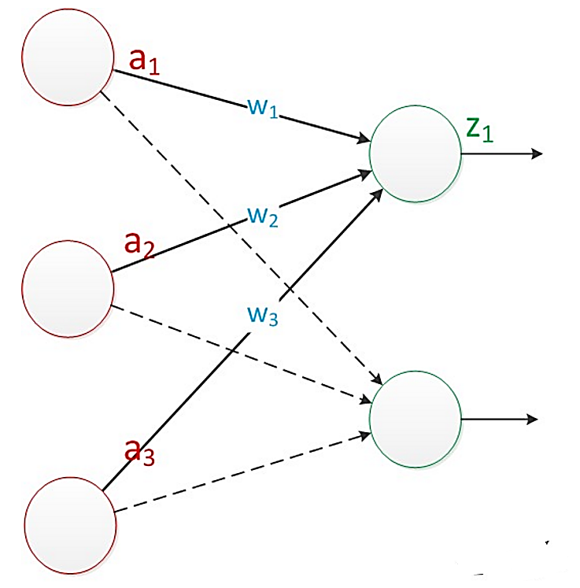
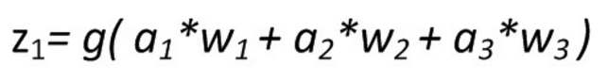
单层神经网络（感知器）
假如要预测的目标不再是一个值，而是一个向量，例如[2,3]。那么可以在输出层再增加一个“输出单元”。
下图显示了带有两个输出单元的单层神经网络，其中输出单元z₁的计算公式如下图。

Slide 13
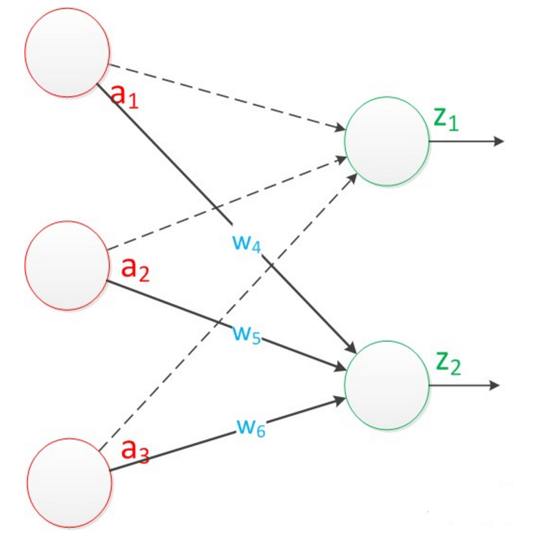
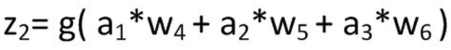
单层神经网络（感知器）
假如要预测的目标不再是一个值，而是一个向量，例如[2,3]。那么可以在输出层再增加一个“输出单元”。
下图显示了带有两个输出单元的单层神经网络，其中输出单元z₁的计算公式如下图。

Slide 14
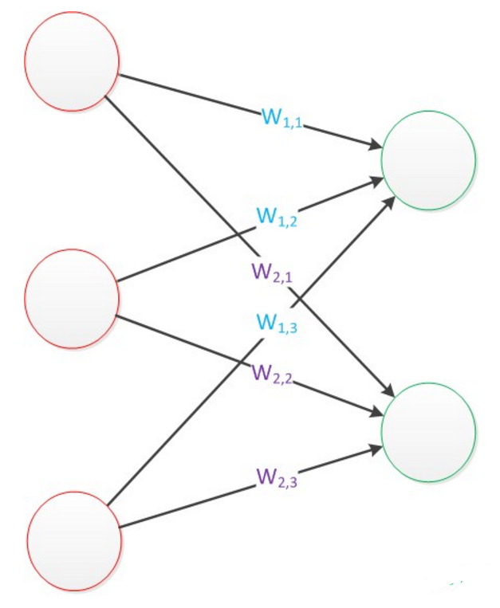
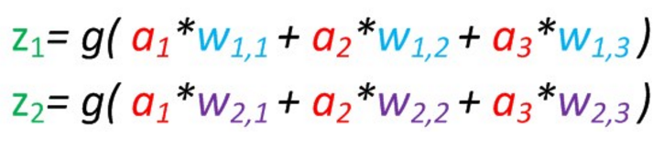
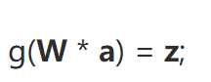
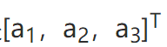
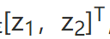
单层神经网络（感知器）
会发现这两个公式就是线性代数方程组。因此可以用矩阵乘法来表达这两个公式。

Slide 15
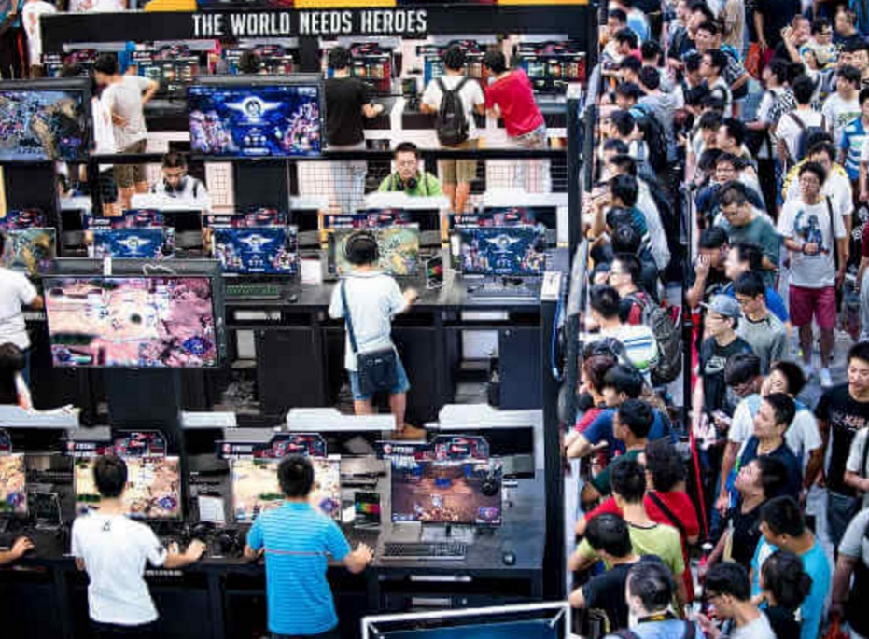
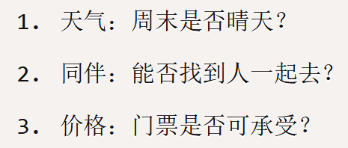
感知器的例子
城里正在举办一年一度的游戏动漫展览，小明拿不定主意，周末要不要去参观。他决定考虑三个因素。
这就构成一个感知器。上面三个因素就是外部输入，最后的决定就是感知器的输出。如果三个因素都是 Yes（使用1表示），输出就是1（去参观）；如果都是 No（使用0表示），输出就是0（不去参观）。

Slide 16
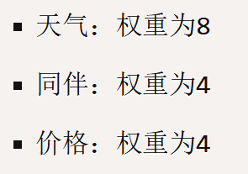
感知器的例子
权重和阈值: 如果某些因素成立，另一些因素不成立，输出是什么？比如，周末是好天气，门票也不贵，但是小明找不到同伴，他还要不要去参观呢？
现实中，各种因素很少具有同等重要性：某些因素是决定性因素，另一些因素是次要因素。因此，可以给这些因素指定权重（weight），代表它们不同的重要性。
表示天气是决定性因素，同伴和价格都是次要因素。

Slide 17
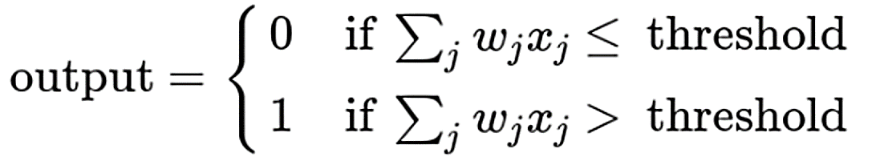
感知器的例子
如果三个因素都为1，它们乘以权重的总和就是 8 + 4 + 4 = 16。如果天气和价格因素为1，同伴因素为0，总和就变为 8 + 0 + 4 = 12。
还需要指定一个阈值（threshold）。如果总和大于阈值，感知器输出1，否则输出0。假定阈值为8，那么 12 > 8，小明决定去参观。阈值的高低代表了意愿的强烈，阈值越低就表示越想去，越高就越不想去。决策过程使用数学表达如下。

Slide 18
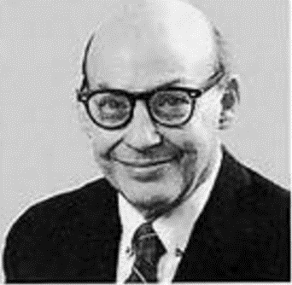
感知器的负面影响
图灵奖得主，AI之父。创立麻省理工学院人工智
能实验室对现代计算机业产生了深远的影响。
感知器只能做简单的线性分类任务。但是当时的人们热情太过于高涨，并没有人清醒的认识到这点。于是，当人工智能领域的巨擘Minsky指出这点时，事态就发生了变化。
Minsky在1969年出版了一本叫《Perceptron》的书，里面用详细的数学证明了感知器的弱点，尤其是感知器对XOR（异或）（playground.tensorflow.org）这样的简单分类任务都无法解决。而如果将计算层增加到两层，计算量则过大，而且没有有效的学习算法。所以，他认为研究更深层的网络是没有价值的。由于Minsky的巨大影响力以及书中呈现的悲观态度，让很多学者和实验室纷纷放弃了神经网络的研究。神经网络的研究陷入了冰河期。这个时期又被称为“AI winter”。近10年以后，对两层神经网络的研究才带来神经网络的复苏。

Slide 19

两层神经网络
Minsky指出单层神经网络无法解决异或问题。但是当增加一个计算层以后，两层神经网络不仅可以解决异或问题，而且具有非常好的非线性分类效果。不过两层神经网络的计算是一个问题，没有一个较好的解法。
1986年，Rumelhar和Hinton等人提出了反向传播（Backpropagation，BP）算法，解决了两层神经网络所需要的复杂计算量问题，从而带动了业界使用两层神经网络研究的热潮。这时候的Hinton还很年轻，30年以后，正是他重新定义了神经网络，带来了神经网络复苏的又一春。

Slide 20
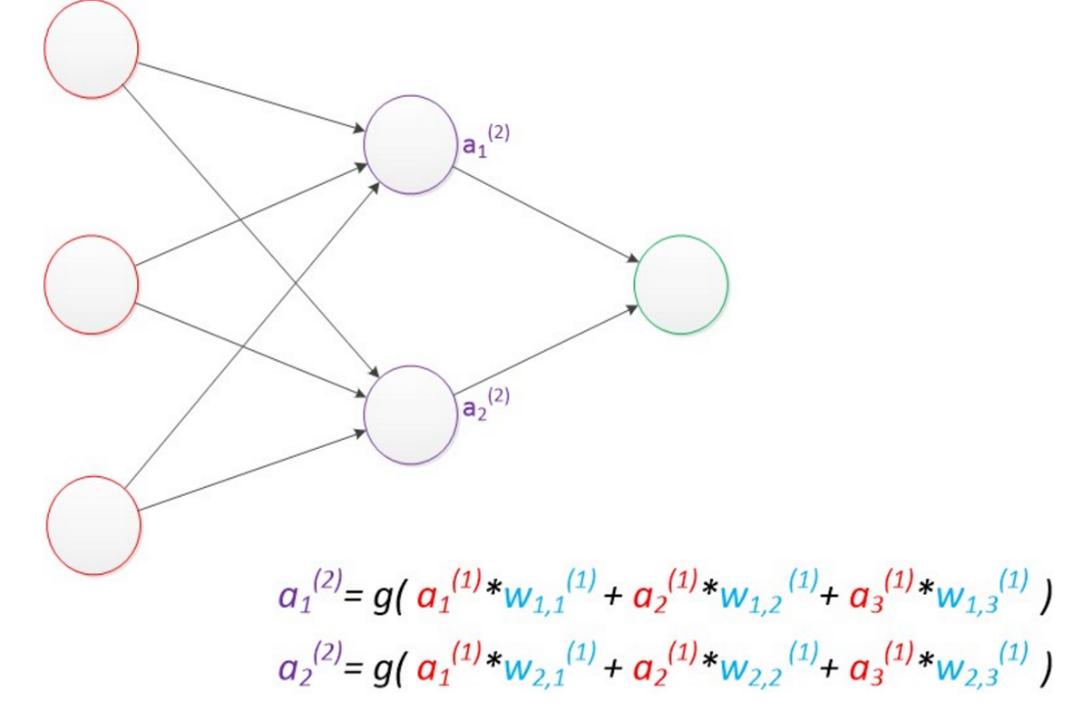
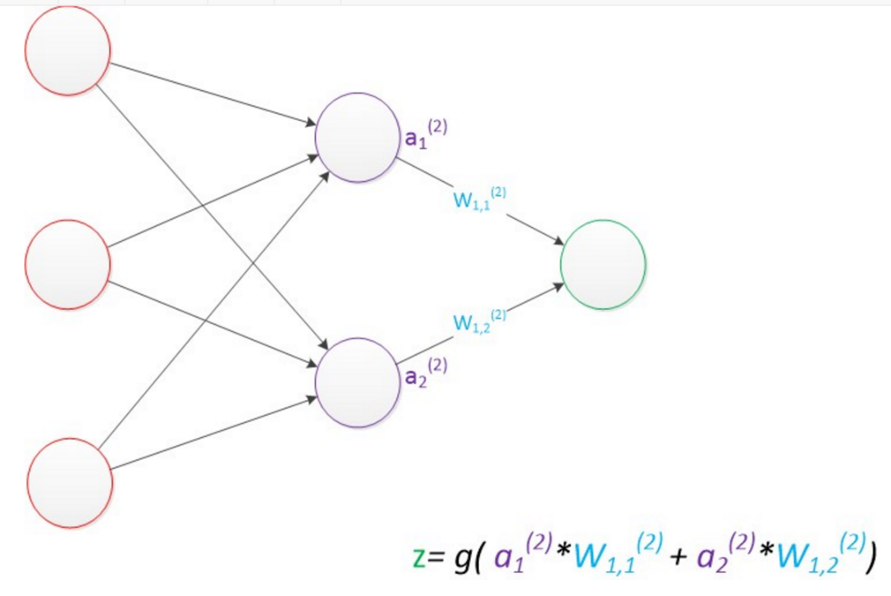
两层神经网络结构
两层神经网络除了包含一个输入层，一个输出层以外，还增加了一个中间层。

Slide 21
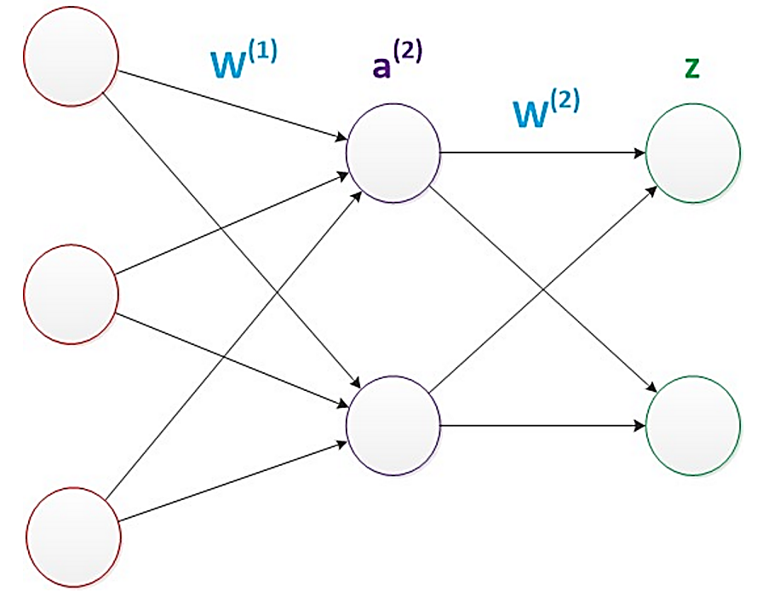
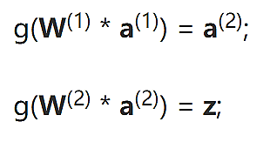
两层神经网络结构

Slide 22
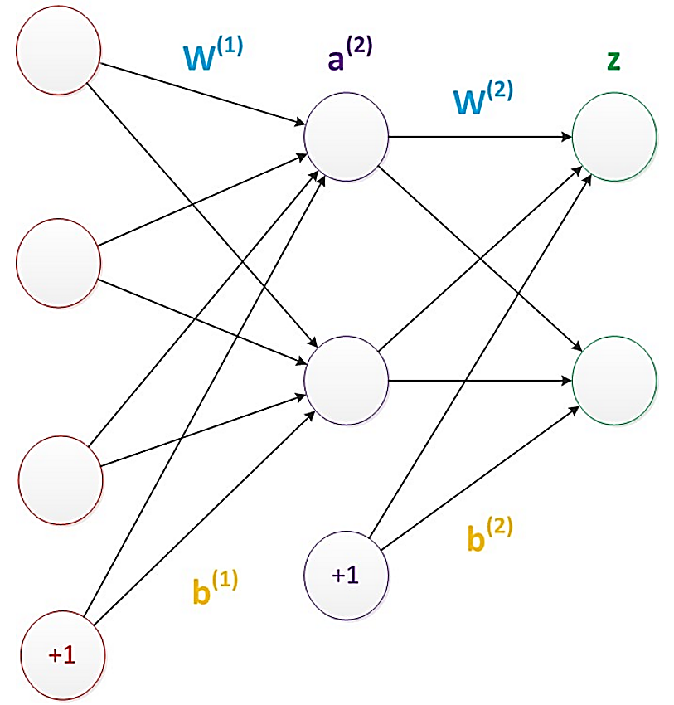
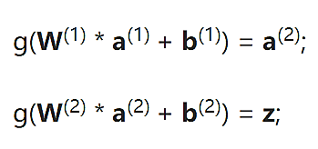
偏置
在两层神经网络中，不再使用sgn函数作为函数g，而是使用平滑函数sigmoid作为函数g。函数g也称作激活函数（active function）。

Slide 23
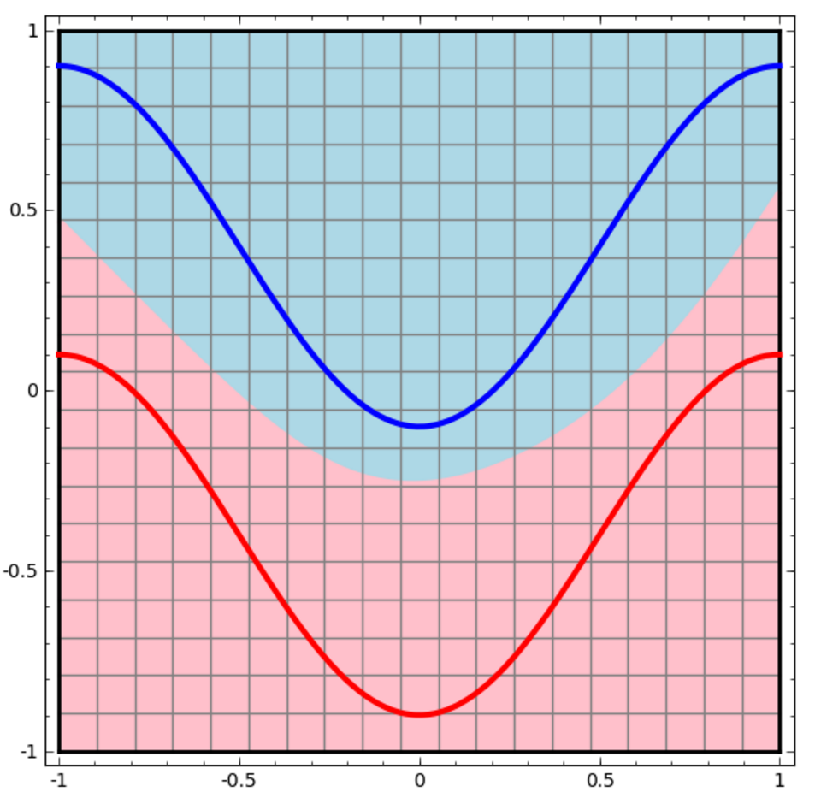
效果
理论证明，两层神经网络可以无限逼近任意连续函数。也就是说，面对复杂的非线性分类任务，两层（带一个隐藏层）神经网络可以分类的很好。
例子:红色的线与蓝色的线代表数据。而红色区域和蓝色区域代表由神经网络划开的区域，两者的分界线就是决策分界。非常平滑，而且分类的很好.

Slide 24
思 考
单层网络只能做线性分类任务。而两层神经网络中的后一层也是线性分类层，应该只能做线性分类任务。为什么两个线性分类任务结合就可以做非线性分类任务？
从输入层到隐藏层时，数据发生了空间变换。也就是说，两层神经网络中，隐藏层对原始的数据进行了一个空间变换，使其可以被线性分类，然后输出层的决策分界划出了一个线性分类分界线，对其进行分类。
两层神经网络可以做非线性分类的关键–隐藏层。矩阵和向量相乘，本质上就是对向量的坐标空间进行一个变换。因此，隐藏层的参数矩阵的作用就是使得数据的原始坐标空间从线性不可分，转换成了线性可分。两层神经网络通过两层的线性模型模拟了数据内真实的非线性函数。因此，多层的神经网络的本质就是复杂函数拟合。

Slide 25
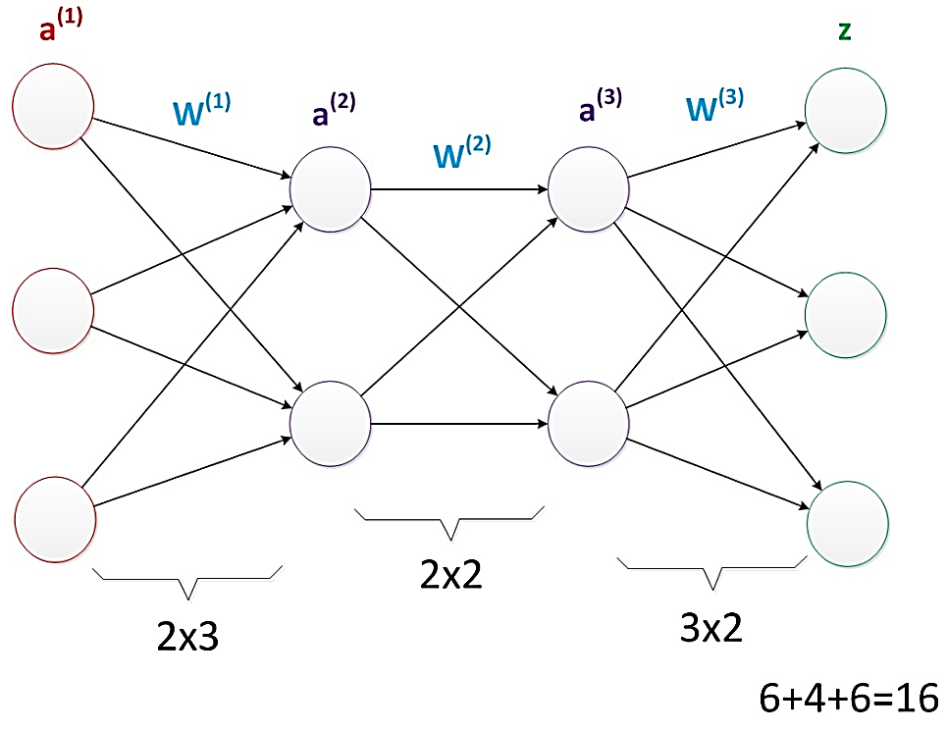
多层神经网络结构
在两层神经网络的输出层后面，继续添加层次。原来的输出层变成中间层，新加的层次成为新的输出层。所以可以得到下图。依照这样的方式不断添加，可以得到更多层的多层神经网络。
较少参数如图:

Slide 26
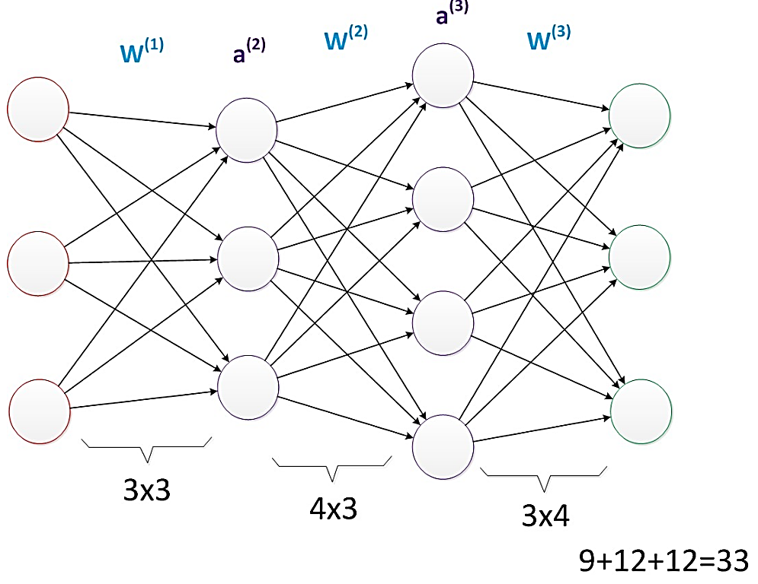
多层神经网络结构
较多参数如图:
虽然层数保持不变，但是第二个神经网络的参数数量却是第一个神经网络的接近两倍之多，从而带来了更好的表示（represention）能力。表示能力是多层神经网络的一个重要性质。

Slide 27
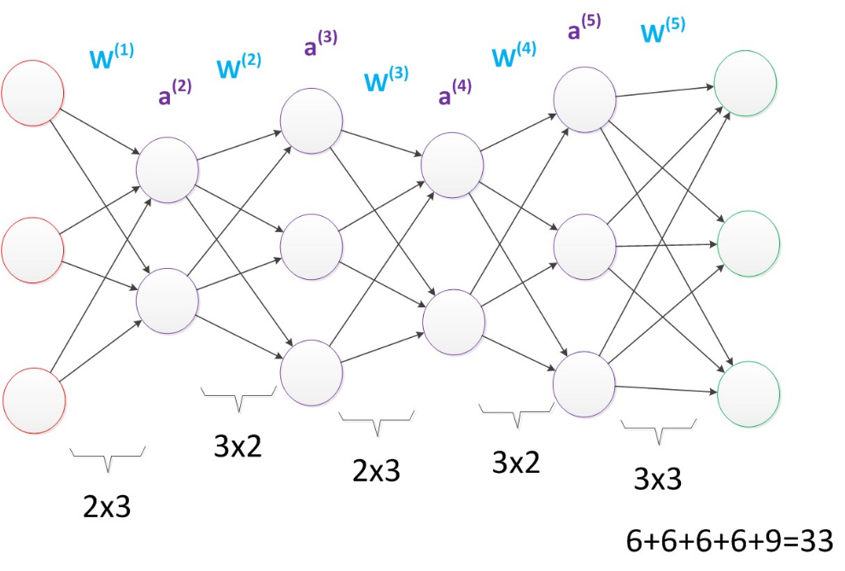
多层神经网络结构
更深层次的网络。增加更多的层次有更深入的表示特征，以及更强的函数模拟能力。
随着网络的层数增加，每一层对于前一层次的抽象表示更深入。目前，深度神经网络在人工智能界占据统治地位。

Slide 28
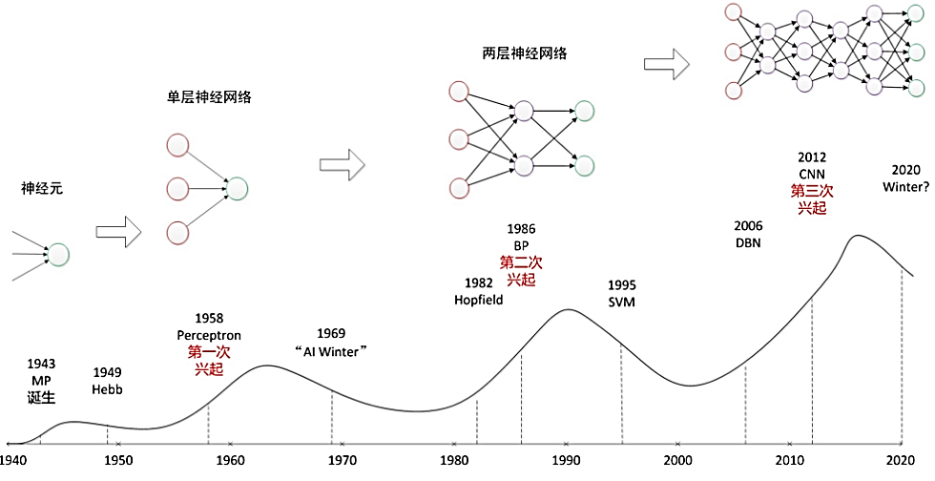
神经网络发展史小结
三起三落

Slide 29
大纲
发展历史
神经元模型
感知机与多层网络
误差逆传播算法
全局最小与局部最小
其他常见神经网络
深度学习

Slide 30
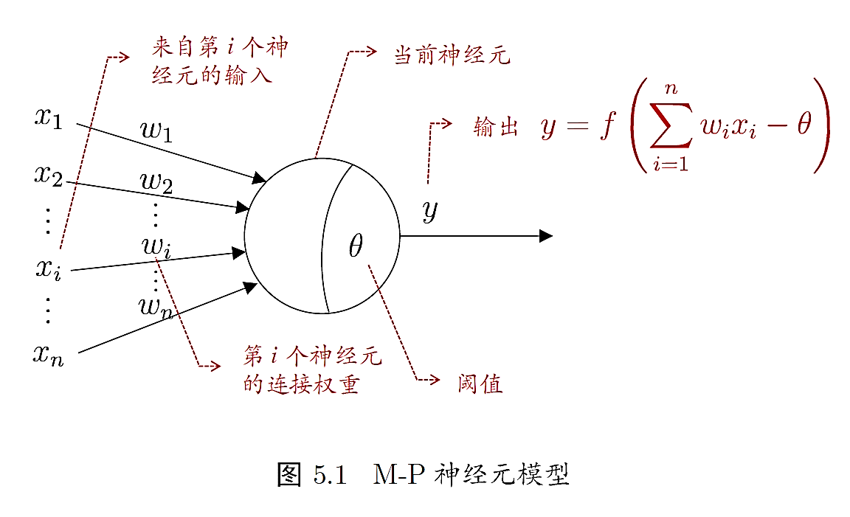
神经元模型
M-P 神经元模型 [McCulloch and Pitts, 1943]
输入：来自其他 个神经元传递过来的输入信号
处理：输入信号通过带权重的连接进行传递, 神经元接受到总输入值将与神经元的阈值进行比较
输出：通过激活函数的处理以得到输出

Slide 31
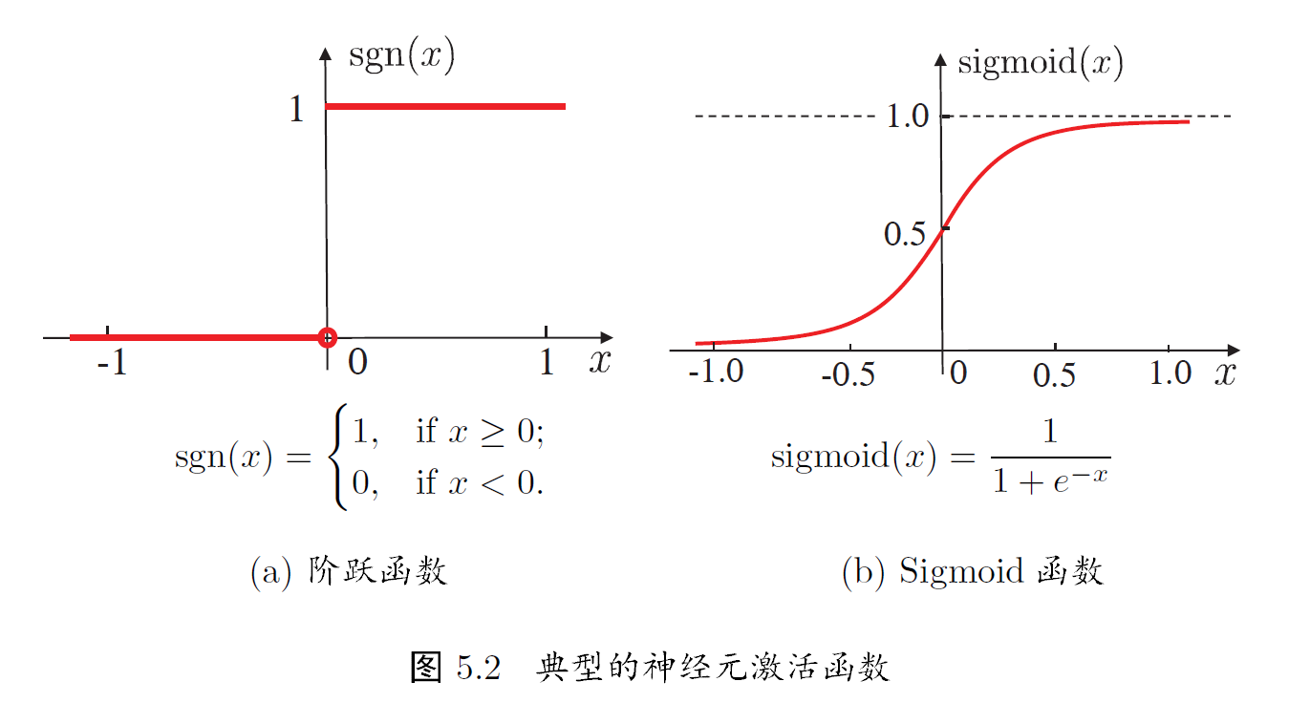
神经元模型
激活函数
理想激活函数是阶跃函数, 0表示抑制神经元而1表示激活神经元
阶跃函数具有不连续、不光滑等不好的性质, 常用的是 Sigmoid 函数

Slide 32
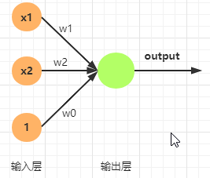
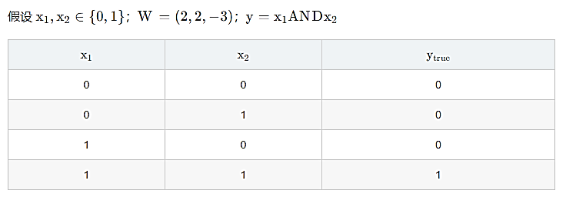
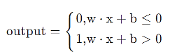
感知机与多层网络
感知机
感知机由两层神经元组成, 输入层接受外界输入信号传递给输出层, 输出层是M-P神经元（阈值逻辑单元）
感知机能够容易地实现逻辑与、或、非运算
实现逻辑与

Slide 33
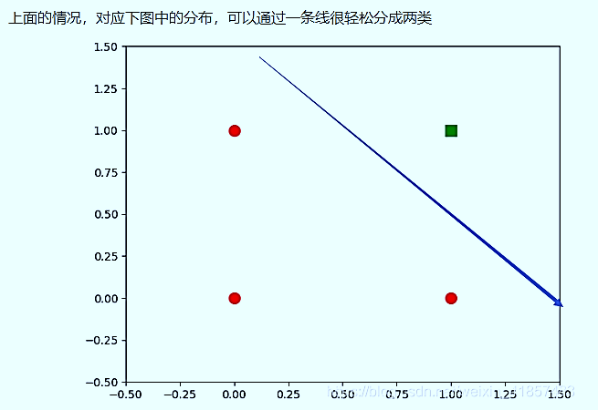
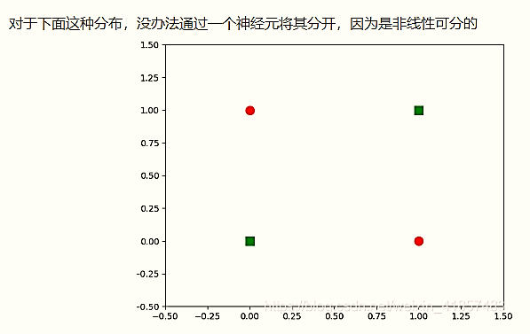
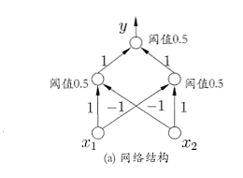

Slide 34
感知机与多层网络
感知机学习
给定训练数据集, 权重 与阈值 可以通过学习得到
感知机学习规则
对训练样例 , 若当前感知机的输出为 , 则感知机权重调整规则为：
其中 称为学习率
若感知机对训练样例 预测正确, 则感知机不发生变化；否则根据错误程度进行权重的调整.

Slide 35
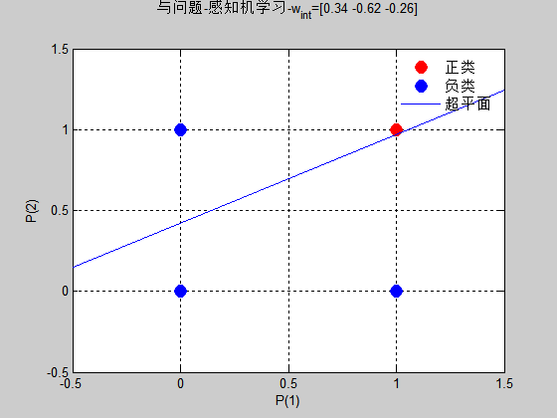
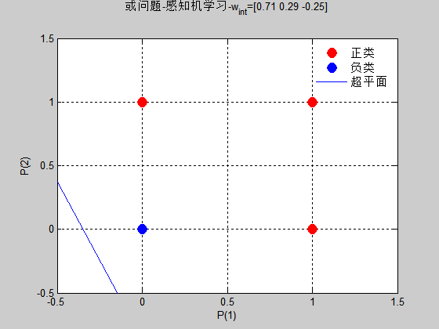
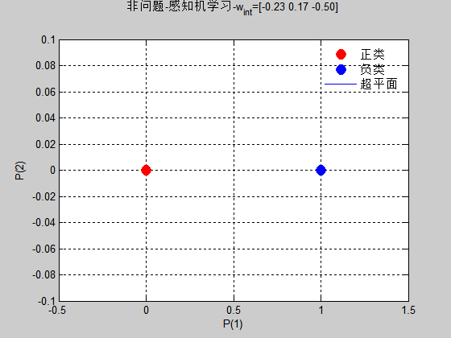
感知机与多层网络
感知机求解与、或、非问题

Slide 36
感知机与多层网络
感知机学习能力
若两类模式线性可分, 则感知机的学习过程一定会收敛；否感知机的学习过程将会发生震荡
[Minsky and Papert, 1969]
单层感知机的学习能力非常有限, 只能解决线性可分问题
事实上, 与、或、非问题是线性可分的, 因此感知机学习过程能够求得适当的权值向量. 而异或问题不是线性可分的, 感知机学习不能求得合适解
对于非线性可分问题, 如何求解？
多层感知机

Slide 37
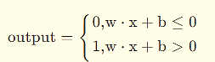

感知机与多层网络
多层感知机
解决异或问题的两层感知机
输出层与输入层之间的一层神经元, 被称之为隐层或隐含层, 隐含层和输出层神经元都是具有激活函数的功能神经元
节点1
节点2
x1 | x2 | 节点1（输出） | 节点2（输出） | 总输出
0 | 0 | 0 | 0 | 0
0 | 1 | 0 | 1 | 1
1 | 0 | 1 | 0 | 1
1 | 1 | 0 | 0 | 0

Slide 38

感知机与多层网络
多层前馈神经网络
定义：每层神经元与下一层神经元全互联, 神经元之间不存在同层连接也不存在跨层连接
前馈：输入层接受外界输入, 隐含层与输出层神经元对信号进行加工, 最终结果由输出层神经元输出
学习：根据训练数据来调整神经元之间的“连接权”以及每个功能神经元的“阈值”
多层网络：包含隐层的网络

Slide 39
大纲
发展历史
神经元模型
感知机与多层网络
误差逆传播算法
全局最小与局部最小
其他常见神经网络
深度学习

Slide 40

误差逆传播算法
误差逆传播算法（Error BackPropagation, 简称BP）是最成功的训练多层前馈神经网络的学习算法.
给定训练集 , 即输入示例由 个属性描述, 输出 维实值向量.
为方便讨论, 给定一个拥有 个输入神经元, 个输出神经元, 个隐层神经元的多层前向前馈网络结构.
记号：
：输出层第 个神经元阈值；
：隐含层第 个神经元阈值；
：输入层与隐层神经元之间的连接权重；
：隐层与输出层神经元之间的连接权重；

Slide 41

误差逆传播算法
对于样例 , 假设网络的实际输出为
前向计算
step1:
step2:
step3:
参数数目
权重： , 阈值： ,
因此网络中需要 个参数需要优化
参数优化
BP是一个迭代学习算法, 在迭代的每一轮中采用广义的感知机学习规则对参数进行更新估计, 任意的参数 的更新估计式为

Slide 42

梯度下降原理
梯度下降：调整参数θ使得代价函数J(θ)取得最小值的最基本方法之一。从直观上理解，就是在碗状结构的凸函数上取一个初始值，然后挪动这个值一步步靠近最低点的过程
从数学上理解，为了找到最小值点，就应该朝着下降速度最快的方向(导函数/偏导方向)迈进，每次迈进一小步，再看看此时的下降最快方向是哪，再朝着这个方向迈进，直至最低点。

Slide 43








梯度下降示例

Slide 44
误差逆传播算法
BP 学习算法
BP算法基于梯度下降策略, 以目标的负梯度方向对参数进行调整. 对误差 , 给定学习率
k为训练样本的编号

Slide 45
误差逆传播算法
BP 学习算法
类似的可以推导出：
其中
学习率 控制着算法每一轮迭代中的更新步长, 若太长则让容易震荡, 太小则收敛速度又会过慢.

Slide 46


（关键是理解链式法则）
推导过程
（隐藏层到
输出层权重更新）
下标i:输入层
h:隐含层
j:输出层

Slide 47

（关键是理解链式法则）
推导过程
（隐藏层到
输出层权重更新）

Slide 48








（关键是理解链式法则）
推导过程
（隐藏层到
输出层权重更新）
k为训练样本的编号

Slide 49













（关键是理解链式法则）
推导过程
（输入层到
隐藏层权重更新）
k为训练样本的编号

Slide 50

（关键是理解链式法则）
推导过程
（输入层到
隐藏层权重更新）
k为训练样本的编号

Slide 51
推导过程
类似的可以推导出：
其中

Slide 52

误差逆传播算法
BP 学习算法

Slide 53

误差逆传播算法
BP 算法实验

Slide 54


BP神经网络计算实例

Slide 55



Slide 56

输出值为[0.75136079 , 0.772928465]，与实际值[0.01 , 0.99]相差还很远，现在对误差进行反向传播，更新权值，重新计算输出。

Slide 57



Slide 58


Slide 59



Slide 60


Slide 61



Slide 62




Slide 63



Slide 64



Slide 65
迭代优化
这样误差反向传播法就完成了，最后再把更新的权值重新计算，不停地迭代。
在这个例子中第一次迭代之后，总误差E(total)由0.298371109下降至0.291027924。迭代10000次后，总误差为0.000035085，输出为[0.015912196,0.984065734](原输出为[0.01,0.99]),证明效果还是不错的。

Slide 66
误差逆传播算法
标准 BP 算法
每次针对单个训练样例更新权值与阈值.
参数更新频繁, 不同样例可能抵消, 需要多次迭代.
累计 BP 算法
其优化的目标是最小化整个训练集上的累计误差
读取整个训练集一遍才对参数进行更新, 参数更新频率较低.
实际应用
但在很多任务中, 累计误差下降到一定程度后, 进一步下降会非常缓慢, 这时标准BP算法往往会获得较好的解, 尤其当训练集非常大时效果更明显.

Slide 67

补充：随机梯度与累计梯度下降

Slide 68

误差逆传播算法
多层前馈网络表示能力
只需要一个包含足够多神经元的隐层, 多层前馈神经网络就能以任意精度逼近任意复杂度的连续函数
[Hornik et al. , 1989]
多层前馈网络局限
神经网络由于强大的表示能力, 经常遭遇过拟合. 表现为：训练误差持续降低, 但测试误差却可能上升
如何设置隐层神经元的个数仍然是个未决问题. 实际应用中通常使用“试错法”调整

Slide 69

缓解过拟合的策略
早停：在训练过程中, 若训练误差降低, 但验证误差升高, 则停止训练
正则化：在误差目标函数中增加一项描述网络复杂程度的部分, 例如连接权值与阈值的平方和
直观上理解就是如果正则化参数设置得足够大，权重矩阵被设置为接近于0的值，直观理解就是把多隐藏单元的权重设为0，于是基本上消除了这些隐藏单元的许多影响

Slide 70
Sklearn神经网络
由于神经网络的特点，它在GPU上的表现比CPU好，但是sklearn框架不支持GPU加速优化。如果想使用GPU和分布式模型，可以使用谷歌的tensorflow框架(顶尖的神经网络库) 。
一般情况下如果要使用神经网络进行分类/回归，建议使用keras或者pytorch。高度封装，易上手，速度稍慢。

Slide 71
设计神经网络
使用神经网络训练数据之前，必须确定神经网络层数，以及每层单元个数
特征向量在被传入输入层时通常被先标准化（normalize）和0和1之间
离散型变量可以被编码成每一个输入单元对应一个特征可能赋的值
比如：特征值A可能取三个值（a0,a1,a2），可以使用三个输入单元来代表A; 如果A=a0,那么代表a0的单元值就取1，其他取0; 如果A=a1,那么代表a1的单元值就取1，其他取0

Slide 72
设计神经网络
神经网络即可以用来做分类问题，也可以解决回归问题。 对于分类问题，如果是2类，可以用一个输出单元表示（0和1分别代表2类）， 如果多于两类，每一个类别用一个输出单元表示。所以输出层的单元数量通常等于类别的数量 。
没有明确的规则来设计最好有多少个隐藏层，根据实验测试和误差，以及准确度来实验并改进。
始化权重（weights）和偏置（bias）：随机初始化在-1到1之间，或者-0.5到0.5之间，每个单元有一个偏置。

Slide 73


设计神经网络

Slide 74


设计神经网络

Slide 75

设计神经网络

Slide 76

设计神经网络
<0.1, 0.9, 0.1, 0.1>

Slide 77

设计神经网络

Slide 78


设计神经网络

Slide 79
Sklearn神经网络
Sklearn中神经网络
neural_network.BernouliRBM
neural_network.MLPClassifier
neural_network.MLPRgression

Slide 80


Slide 81


Slide 82
大纲
发展历史
神经元模型
感知机与多层网络
误差逆传播算法
全局最小与局部最小
其他常见神经网络
深度学习

Slide 83

全局最小与局部极小
对 和 , 若存在 使得
都有 成立, 则 为局部极小解；若对参数空间中任意的 , 都有 , 则 为全局最小解. 两者对应的 分别称为误差函数的局部最小解和全局最小值.
显然参数空间梯度为零的点, 只
要误差函数值小于邻点的误差函
数值, 就是局部极小点
可能存在多个局部极小值, 但却
只会有一个全局极最小值

Slide 84
全局最小与局部极小
“跳出”局部最小的策略
基于梯度的搜索是使用最为广泛的参数寻优方法. 如果误差函数仅有一个局部极小, 那么此时找到的局部极小就是全局最小; 然而,如果误差函数具有多个局部极小, 则不能保证找到的解是全局最小. 在现实任务中, 通常采用以下策略“跳出”局部极小, 从而进一步达到全局最小.
多组不同的初始参数优化神经网络, 选取误差最小的解作为最终参数.
模拟退火技术 [Aarts and Korst, 1989]. 每一步都以一定的概率接受比当前解更差的结果, 从而有助于跳出局部极小.
随机梯度下降. 与标准梯度下降法精确计算梯度不同, 随机梯度下降法在计算梯度时加入了随机因素. 即便陷入局部最小，梯度仍可能不为0。
遗传算法 [Goldberg, 1989]. 遗传算法也常用来训练神经网络以更好地逼近全局极小.
这些启发式的算法，理论上缺乏保障。

Slide 85
大纲
发展历史
神经元模型
感知机与多层网络
误差逆传播算法
全局最小与局部最小
其他常见神经网络
深度学习

Slide 86
其他常见神经网络
RBF 网络 [Broomhead and Lowe, 1988]
RBF 网络是一种单隐层前馈神经网络, 它使用径向基函数作为隐层神经元激活函数, 而输出层则是隐层神经元输出的线性组合.
RBF网络模型
假定输入为 维的向量 , 输出为实值, 则RBF 网络可以表示为
其中 为隐层神经元的个数, 和 分别是第 神经元对应的中心和权重, 是径向基函数.
常用的高斯径向基函数形如

Slide 87



Slide 88


Slide 89


Slide 90
其他常见神经网络
RBF 网络
RBF网络性质
具有足够多隐层神经元的RBF 神经网络能以任意精度逼近任意连续函数.
[Park and Sandberg, 1991]
RBF网络训练
Step1:确定神经元中心，常用的方式包括随机采样、聚类等
Step2:利用BP算法等确定参数
特点:
只有三层，BP可以多层
局部逼近（仅跟局部样本有关），BP网络是全局逼近（跟所有样本有关）
训练速度快

Slide 91
大纲
发展历史
神经元模型
感知机与多层网络
误差逆传播算法
全局最小与局部最小
其他常见神经网络
深度学习

Slide 92
深度学习
深度学习模型
典型的深度学习模型就是很深层的神经网络.
模型复杂度
增加隐层神经元的数目 (模型宽度)
增加隐层数目（模型深度）
从增加模型复杂度的角度看, 增加隐层的数目比增加隐层神经元的数目更有效. 这是因为增加隐层数不仅增加额拥有激活函数的神经元数目, 还增加了激活函数嵌套的层数.
复杂模型难点
多隐层网络难以直接用经典算法（例如标准BP算法）进行训练, 因为误差在多隐层内逆传播时, 往往会”发散”而不能收敛到稳定状态.

Slide 93
深度学习
复杂模型训练方法
预训练+微调
预训练:监督逐层训练是多隐层网络训练的有效手段, 每次训练一层隐层结点, 训练时将上一层隐层结点的输出作为输入, 而本层隐结点的输出作为下一层隐结点的输入, 这称为”预训练”.
微调：在预训练全部完成后, 再对整个网络进行微调训练. 微调一般使用BP算法.
例子：深度信念网络 [Hintonet al. , 2006]
结构：每一层都是一个受限 Boltzmann 机
训练方法：无监督预训练+BP 微调

Slide 94


深度学习
微调
预训练
分析
预训练+微调 的做法可以视为将大量参数分组, 对每组先找到局部看起来比较好的设置, 然后再基于这些局部较优的结果联合起来进行全局寻优.

Slide 95
深度学习
复杂模型训练方法
权共享
一组神经元使用相同的连接权值.
权共享策略在卷积神经网络(CNN)[LeCun and Bengio, 1995; LeCun et al. , 1998]中发挥了重要作用.
卷积神经网络
结构：CNN复合多个卷积层和采样层对输入信号进行加工, 然后在连接层实现与输出目标之间的映射.

Slide 96
深度学习
卷积神经网络
卷积层：每个卷积层包含多个特征映射, 每个特征映射是一个由多个神经元构成的“平面”, 通过一种卷积滤波器提取的一种特征
采样层：亦称“汇合层”, 其作用是基于局部相关性原理进行亚采样, 从而在减少数据量的同时保留有用信息
连接层：每个神经元被全连接到上一层每个神经元, 本质就是传统的神经网络, 其目的是通过连接层和输出层的连接完成识别任务
卷积神经网络激活函数
在CNN中通常将 sigmoid 激活函数替换为修正的线性函数Relu
卷积神经网络训练
CNN 可以用BP进行训练, 但在训练中, 无论是卷积层还是采样层, 每一组神经元都是用相同的连接权, 从而大幅减少了需要训练的参数数目

Slide 97

深度学习

Slide 98


Slide 99

卷 积
卷积层的作用是提取输入图片中的信息，这些信息被称为图像特征，这些特征是由图像中的每个像素通过组合或者独立的方式所体现，比如图片的纹理特征，颜色特征。
卷积核
1 | 0 | 1
0 | 1 | 0
1 | 0 | 1

Slide 100


假设输入的是 28×28 的RGB图片，即输入的是一个 3×28×28 的的二维神经元，这时卷积核的大小不只用长和宽来表示，还有深度
由图可知： 卷积核： 3×3×3 ，其中，深度为3，卷积核的维度由输入数据的维度决定，它们俩相等。一个卷积核依然对应一个 feature map 。当上图中仅有 w0 卷积核时，下一层的神经元的值为：

Slide 101

上述过程中，每一个卷积核的维度数量，必须要求与输入维度数量一致

Slide 102


如果要卷积后也输出多通道，增加卷积核（filers）的数量即可，示意图如下：
1：输入通道（维度）个数 等于 卷积核通道（维度）个数
2：卷积核个数 等于 输出通道个数

Slide 103

激活函数
非线性激活层即保留大于0的值，即保留特征比较好的值，将特征小于0的值舍去
1、激励层主要对卷积层的输出进行一个非线性映射，因为卷积层的计算还是一种线性计算。
2、 使用的激励函数一般为ReLu函数
3、卷积层和激励层通常合并在一起称为“卷积层”。

Slide 104

采样（池化）
卷积层后一般会加入池化层，池化层可以非常有效地缩小矩阵的尺寸，从而减少最后全链层中的参数，池化层对于输入的数据的处理并不是像卷积核对输入数据进行节点的加权和，而只是简单的计算最大值或者平均值

Slide 105

全连接层
全连接层（fully-connected layer）
作用：对提取的特征进行非线性组合以得到输出。 全连接层本身不具有特征提取能力，而是使得目标特征图失去空间拓扑结构，被展开为向量。
全连接层对前层输出的特征进行加权求和，并把结果输入到激活函数，最终完成目标的分类。加权求和计算公式如下：

Slide 106


Slide 107




深度学习
主要卷积神经网络模型
152层的结构，在8台GPU机器上训练2到3周。

Slide 108




Slide 109


Slide 110



深度学习
循环神经网络RNN - Recurrent Neural Network
网络中的循环结构使得某个时刻的状态能够传到下一个时刻。（因为当前时刻的状态会作为下一时刻输入的一部分）。从 RNNs 的结构很容易理解到它是和序列信息相关的。这种结构似乎生来就是为了解决序列相关问题的,如语音识别、翻译等。
双曲正切函数

Slide 111

聊天机器人

Slide 112

深度学习
GAN网络 Generative Adversarial Networks (生成对抗网络)
在GAN网络中，有两个模型：
生成模型（ generative model G）
判别模型（discriminative model D）

Slide 113
们以生成图片为例子，最终的目标是实现使用GAN网络生成动漫头像
在训练的过程中，生成网络G的目标就是生成假的图片去骗过判别网络D，而判别网络D的目标就是能够分辨出某一张图片是不是由G生成的。这就变成了一个博弈的过程。同时G和D的能力也在训练的过程中逐渐提高。在最理想的情况下， 则就是D(G(z))=0.5

Slide 114

一个生成器（“艺术家”）学习创造看起来真实的图像，而判别器（“艺术评论家”）学习区分真假图像。训练过程中，生成器在生成逼真图像方面逐渐变强，而判别器在辨别这些图像的能力上逐渐变强。当判别器不再能够区分真实图片和伪造图片时，训练过程达到平衡。

Slide 115
深度学习
深度学习常用软件包
Tensorflow
https://www.tensorflow.org/
PyTorch
https://Pytorch.org/
神经网络基础教材
http://hagan.okstate.edu/

Slide 116


教 材

Slide 117
阅读材料
主流学术期刊
Neural Computation
Neural Networks
IEEE Transactions on Neural Networks and Learning Systems
国际会议
国际神经信息处理系统会议（NIPS）
国际神经网络联合会议（IJCNN）
区域性国际会议
欧洲神经网络会议（ICANN）
亚太神经网络会议（ICONIP）

